Slide 1









Wh- Question
เข้าสู่บทเรียน
เกมการศึกษา
ทดสอบ

Slide 2



Wh- Question
Who
ใคร
Where
ที่ไหน
What
อะไร
How
อย่างไร
When
เมื่อไร
Why
ทำไม

Slide 3
Wh- Question
Whom ใคร
Whose ของใคร
Which อันไหน,สิ่งไหน

Slide 4

Wh- Question
What (ว็อท) แปลว่า อะไร ใช้ถามถึงสิ่งของหรือข้อมูลอะไรบางอย่าง เช่น
What is your name?
ชื่อของคุณคืออะไร
My name is Tom.
ชื่อของผมคือทอม

Slide 5


Wh- Question
What is the biggest animal in the world? สัตว์ที่ใหญ่ที่สุดในโลกคืออะไร
The blue whale is the biggest animal in the world.
วาฬสีน้ำเงินเป็นสัตว์ที่ใหญ่ที่สุดในโลก

Slide 6

Wh- Question
What are flying in the sky? อะไรกำลังบินอยู่บนท้องฟ้า
It is the birds.
มันคือนก

Slide 7

Wh- Question
Where (แวร์) ที่ไหน จะใช้เวลาถามถึงสถานที่
เช่น
Where are you going? คุณกำลังไปที่ไหน
To the market. ไปตลาด

Slide 8

Wh- Question
Where will you go for your holiday? คุณจะไปไหนสำหรับวันหยุดของคุณ
I’ll go to London. ฉันจะไปลอนดอน

Slide 9
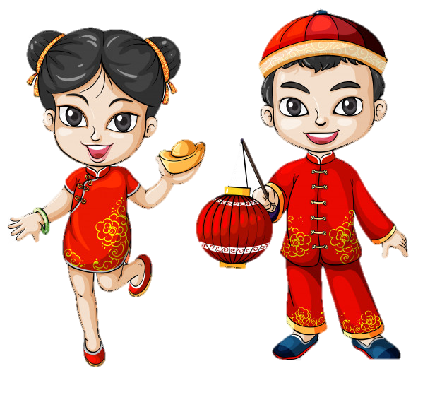
Wh- Question
Where do you come from? คุณมาจากที่ไหน
I’m from China.
ฉันมาจากประเทศจีน

Slide 10

Wh- Question
When (เว็น) แปลว่า เมื่อไหร่ ใช้ถามถึงเวลา
ว่าสิ่งนั้นเกิดขึ้นเมื่อไหร่ เช่น
When were you born? คุณเกิดเมื่อไหร่
I was born in February.
ฉันเกิดเดือนกุมภาพันธ์

Slide 11
Wh- Question
When (เว็น) เมื่อไหร่ ใช้ถามถึงเวลาว่าสิ่งนั้นเกิดขึ้นเมื่อไหร่ เช่น
When were you born? คุณเกิดเมื่อไหร่
I was born in November.
ฉันเกิดเดือนพฤศจิกายน

Slide 12

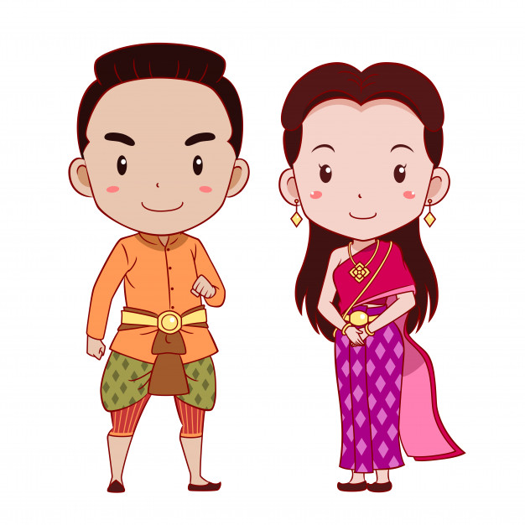
Wh-Question
When will you come back to Thailand?
คุณจะกลับประเทศไทยเมื่อไหร่
I’ll go back next week. ฉันจะกลับอาทิตย์หน้า

Slide 13


Wh- Question
When will you go to England? คุณจะไปอังกฤษเมื่อไหร่
Next month. หน้าเดือน

Slide 14

Wh- Question
Why (วาย) ทำไม ใช้ถามถึงสาเหตุว่าทำไมถึงทำแบบนั้น เช่น
Why do you have to go?
ทำไมคุณต้องไป
Because I meet my boss.
เพราะฉันต้องเข้าพบเจ้านายของฉัน

Slide 15
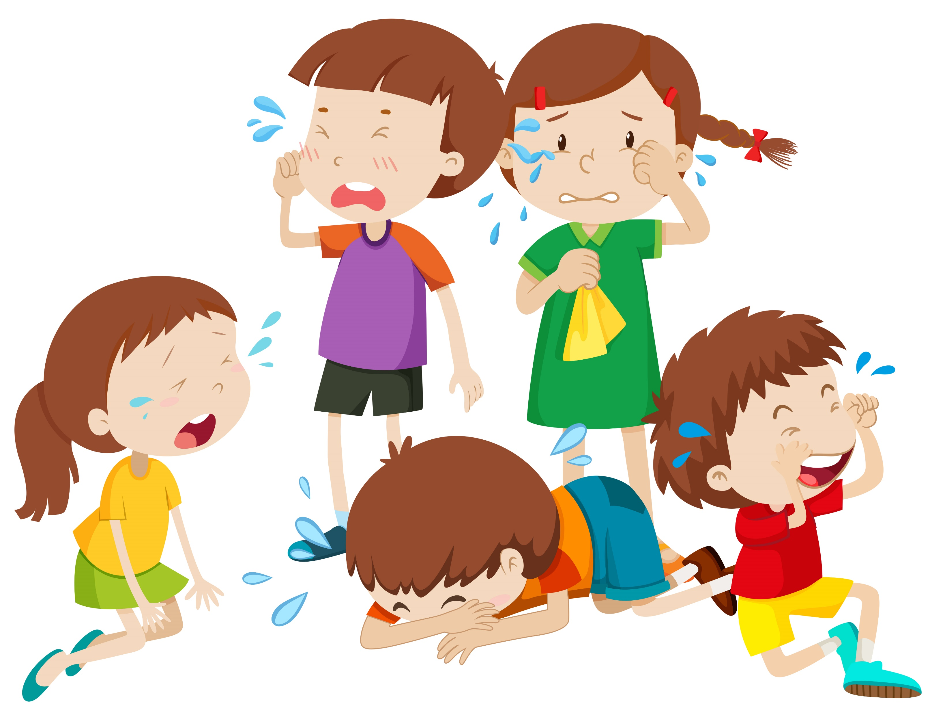
Wh- Question
Why are they crying?
ทำไมพวกเขากำลังร้องไห้
They lost the game.
พวกเขาแพ้การแข่งขัน

Slide 16

Wh- Question
Why did you come back?
ทำไมคุณถึงกลับมา
I forgot my wallet.
ฉันลืมกระเป๋าสตางค์ของฉัน

Slide 17

Wh- Question
Who (ฮู) แปลว่า ใคร ต้องตอบเป็นบุคคล เช่น
Who is this? นี่ คือ ใคร
This is Jessy. นี่คือเจสซี่

Slide 18

Wh- Question
Who are they? พวกเขาเป็นใคร
They are my friends.
พวกเขาเป็นเพื่อนของฉัน

Slide 19
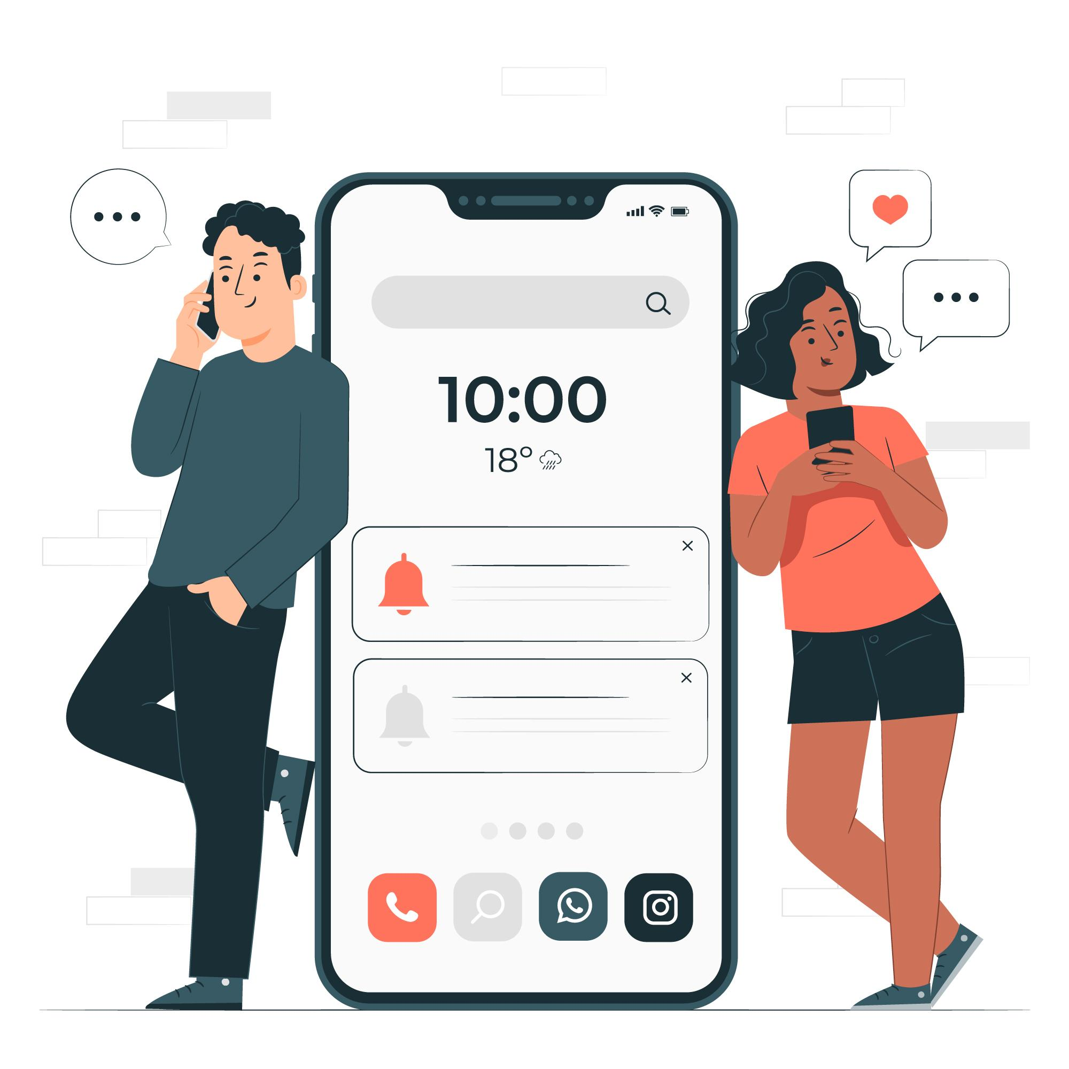
Wh- Question
Who called you last night?
(ใครโทรมาหาเธอเมื่อคืน)
She was Jenny.
หล่อนคือเจนนี่

Slide 20
Wh- Question
Whom (ฮูม) ใคร
คำตอบต้องเป็นบุคคล
Whom ใช้เป็นกรรม
Who ใช้เป็นประธาน เช่น

Slide 21

Wh- Question
Whom do you love? คุณรักใคร
I love Jo. ฉันรักโจ
Who loves you? ใครรักคุณ
Jo loves me. โจรักฉัน

Slide 22

Wh- Question
Whom did she see at the party?
หล่อนเห็นใครที่งานปาร์ตี้
She saw Jo. หล่อนเห็นโจ
Who saw her at the party?
ใครเห็นหล่อนที่งานปาร์ตี้
Jo saw her. โจเห็นหล่อน

Slide 23

Wh- Question
Whose (ฮูส) ของใคร
เป็นการแสดงความเป็นเจ้าของของสิ่งๆ นั้น
Whose is this pen?
ปากกาด้ามนี้คือของใคร
This is my pen. ปากกาของฉัน

Slide 24

Wh- Question
Whose house is that?
นั่นคือบ้านของใคร
That is John’s house.
นั่นคือบ้านของจอห์น

Slide 25
Wh- Question
How (ฮาว) อย่างไร ถามถึงหลักการใช้งาน วิธีการทำอะไรบางอย่าง หรือลักษณะ
สภาพของสิ่งๆ นั้น เช่น
How are you? คุณเป็นอย่างไร
I’m good. ฉันสบายดี

Slide 26

Wh- Question
How does she feel?
หล่อนรู้สึกอย่างไร
She feels good.
หล่อนรู้สึกดี

Slide 27

Wh- Question
How does she go to school? หล่อนไปโรงเรียนอย่างไร
She goes to school by bus. หล่อนไปโรงเรียนโดยรถบัส

Slide 28
Wh- Question
How (อย่างไร) ใช้ในการถามว่าอย่างไร เท่าไร
How far ใช้ในการถามเกี่ยวกับระยะทาง
How long ใช้ในการถามเกี่ยวกับความยาว, ระยะเวลา
How many ใช้ในการถามเกี่ยวกับปริมาณ, ความถี่
How much ใช้ในการถามเกี่ยวกับจำนวนที่นับไม่ได้ ถามราคา
How old ใช้ในการถามอายุ
How come ใช้ในการถามเพื่อขอเหตุผล (Why)

Slide 29
Fortune Wheel
1
6
2
1
2
7
8
3
3
7
4
8
4
6
5
5
Press

Slide 30



What’s your name?

Slide 31

Where’s the music room?

Slide 32

When is your birthday?

Slide 33

Who is your English teacher?

Slide 34

How do you go to school?

Slide 35
How old are you ?

Slide 36
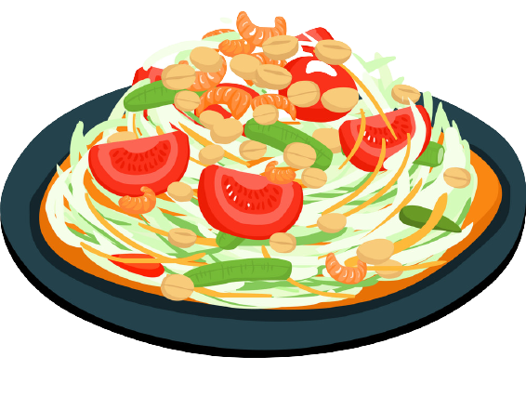
Why do you like Somtum?

Slide 37


Which t-shirt do you like?

Slide 38
Exercise
จงเรียงประโยคดังต่อไปนี้ให้ถูกต้อง
1.
opened
Who
the door
?
……………………………………………………….
2.
?
get up
When
you
do
……………………………………………………….

Slide 39
Exercise
จงเรียงประโยคดังต่อไปนี้ให้ถูกต้อง
1.
opened
Who
the door
?
Who opened the door?
2.
?
get up
When
you
do
When do you get up?

Slide 40
Exercise
จงเรียงประโยคดังต่อไปนี้ให้ถูกต้อง
3.
money
do
How much
?
you
……………………………………………………….
4.
?
How
trip
your
was
……………………………………………………….

Slide 41
Exercise
จงเรียงประโยคดังต่อไปนี้ให้ถูกต้อง
3.
money
do
How much
?
you
have
How much money do you have?
4.
?
How
trip
your
was
How was your trip?

Slide 42

Exercise
จงเรียงประโยคดังต่อไปนี้ให้ถูกต้อง
5.
is
my
phone
?
Where
……………………………………………………….

Slide 43
Exercise
จงเรียงประโยคดังต่อไปนี้ให้ถูกต้อง
5.
is
my
phone
?
Where
Where is my phone?

Slide 44

Thank you

